Slide 1
PROYECTO HACKING ÉTICO
Álvaro Castilla Cano.
Lucas Falla Urtiaga.

Slide 2
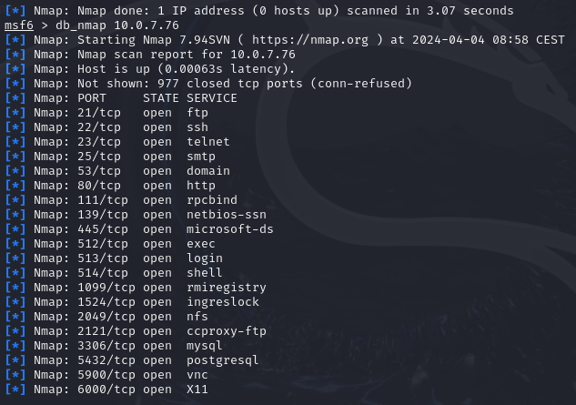
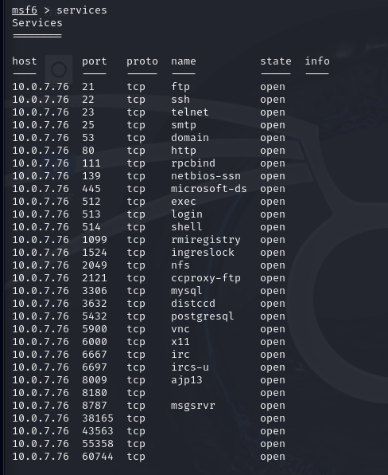
PROCESO

Slide 3
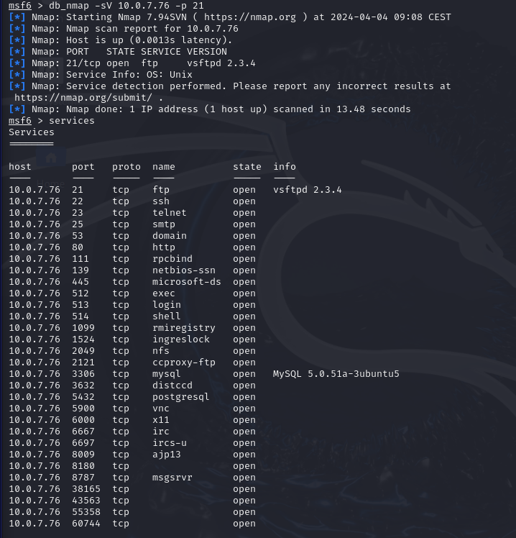
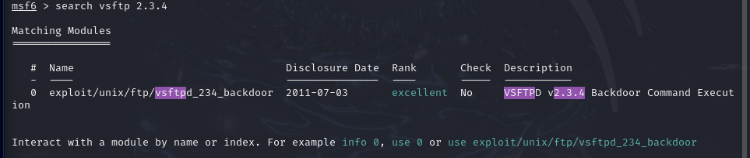
PROCESO

Slide 4
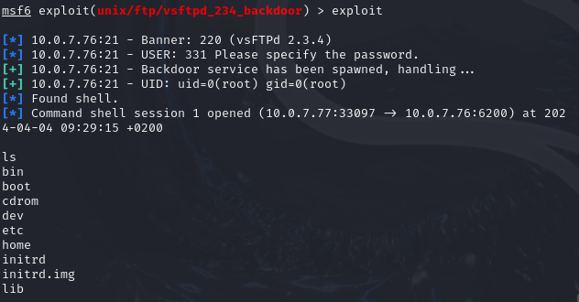
PROCESO

Slide 5
¡GRACIAS POR VUESTRA ATENCIÓN!

